Slide 1
EKG – Elektrokardiografie
Praktické cvičení z fyziologie (jarní semestr: 4. – 6. týden)
Studijní materiály byly vytvořeny za podpory projektu MUNI/FR/1474/2018

Slide 2
Elektrokardiografie
Definice: záznam elektrické aktivity srdce z povrhu těla
(záznam el. aktivity srdce se dá pořídit i z jícnových svodů nebo samotného povrchu srdce, ale tyto metody jsou požívána jiná pojmenování)
Pojmy
  převodní systém srdce
  potřeby pro záznam EKG
  končetinové a hrudní svody
  unipolární a bipolární svody
  srdeční vektor, elektrická osa srdce

Slide 3
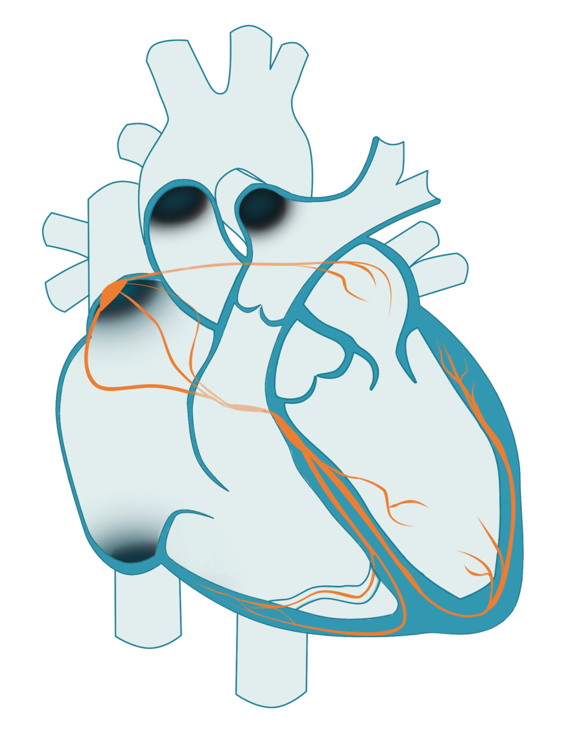
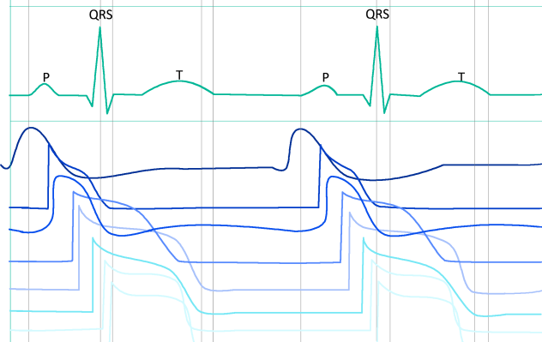
Převodní systém srdeční
Sinoatriální uzel (SA)
Preferenční síňové dráhy
SA uzel
síňový myokard
Atrioventrik. uzel (AV)
AV uzel
Hisův svazek
Tawarova raménka
Hisův svazek
Purkyňova vlákna
komorový myokard
Tawarova raménka
Purkyňova vlákna

Slide 4
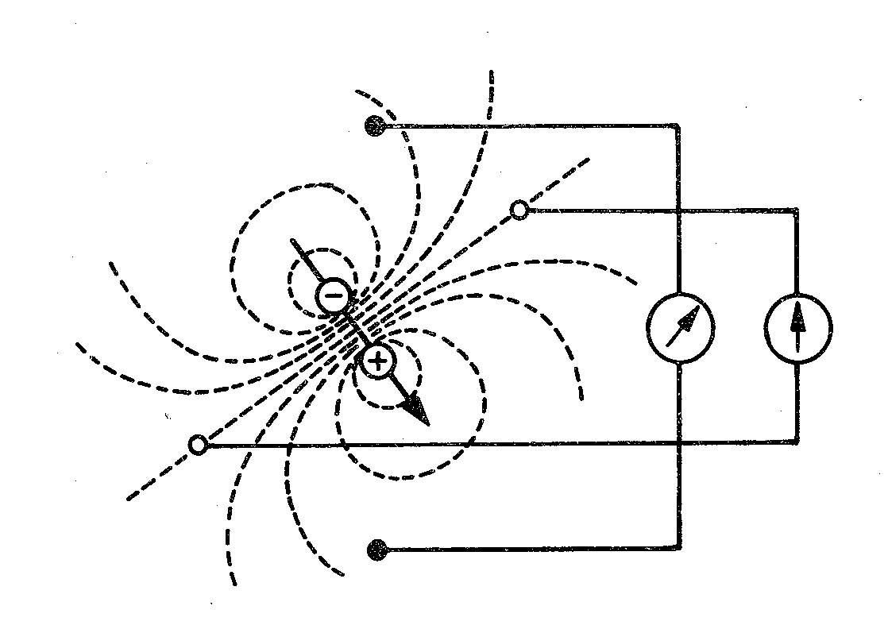
Elektrický dipól
elektroda
Elektroda: snímá elektrický potenciál (Φ)
Elektrický svod: spojení dvou elektrod
Snímá napětí mezi elektrodami
Napětí: rozdíl el. potenciálů
(V= Φ1- Φ2)
Φ2
svod
Φ1

Slide 5
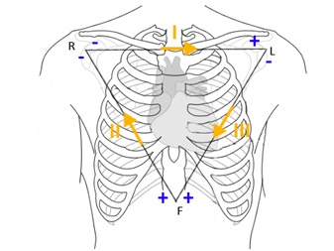
Einthovenův trojúhelník
(standardní, končetinové, bipolární svody)
Bipolární svody:
obě elektrody jsou aktivní
(obě mají proměnný el. potenciál)
I
R
L
II
III
F

Slide 6
Goldbergerovy svody
(augmentované, končetinové, unipolární svody)
Unipolární svody:
jedna elektroda je aktivní (proměnný el. potenciál) a druhá je neaktivní (konstantní el. potenciál, obvykle 0 mV)
Aktivní elektroda je vždy kladná
R
L
avR
aVL
aVF
F

Slide 7
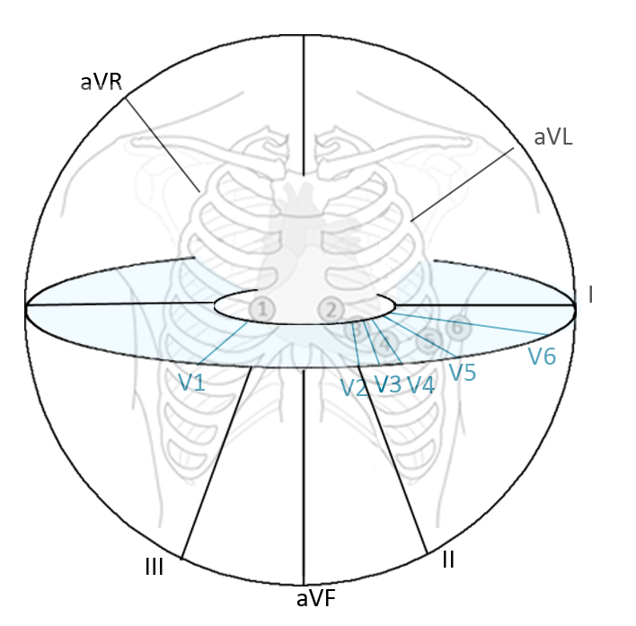
Hrudní svody
Hrudní svod: spojení hrudní elektrody a Wilsonovy svorky
Unipolární svody:
aktivní je hrudní elektroda (kladná) a neaktivní je Wilsonova svorka (el. potenciál 0 mV)
hrudní elektroda
1
2
3
5
6
4

Slide 8
Svody podle Cabrery
–
I
–
–
+
–
R
+
-
+
L
+
–
aVR
aVL
–
+
aVL
-30°
-
-
III
–
+
II
aVF
I
0°
–
+
+
+
–
F
aVR
+
30°
+
+
II
III
aVF
60°
120°
90°

Slide 9
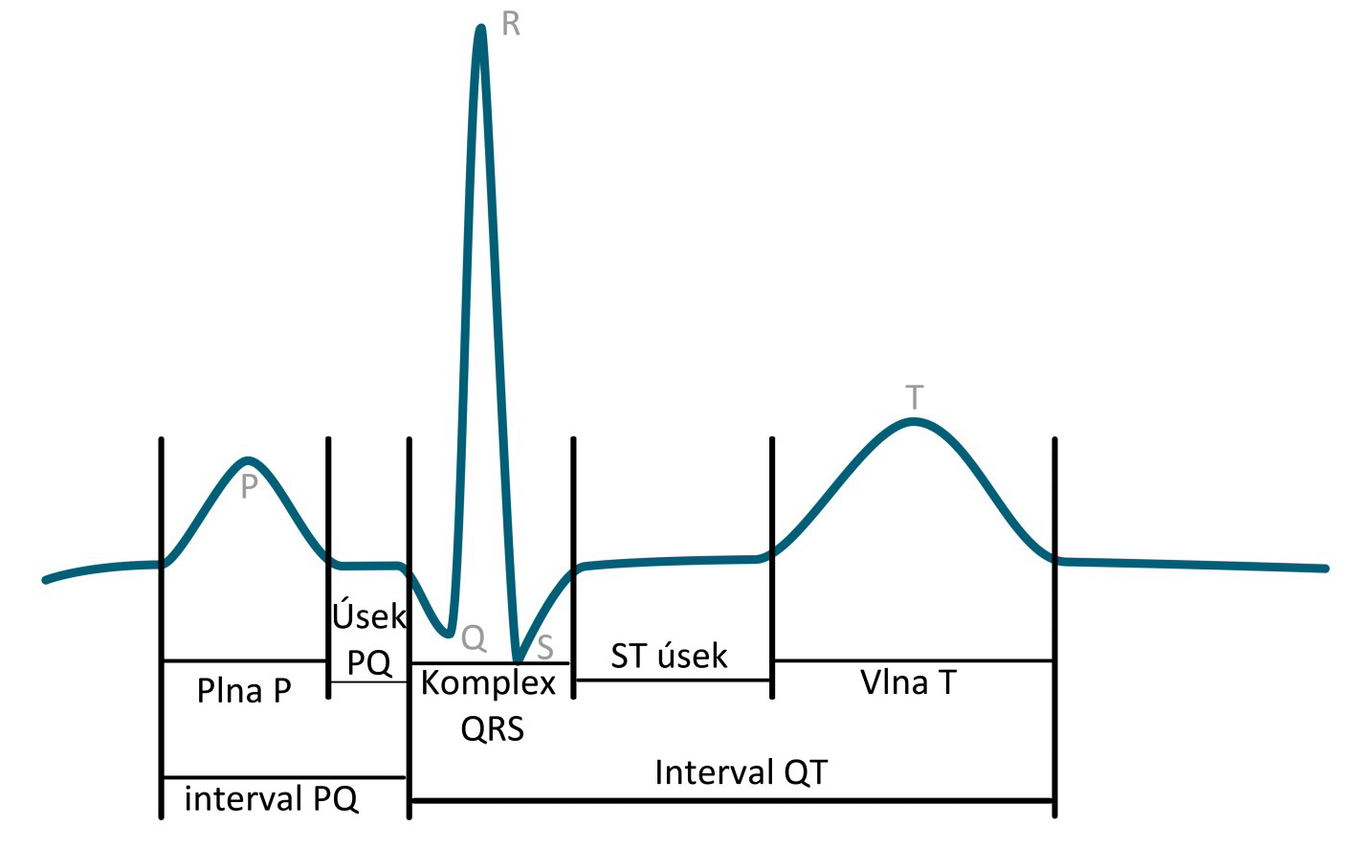
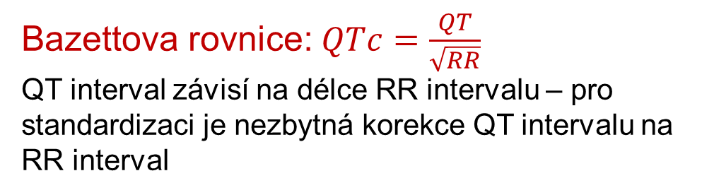
Rozměření EKG
Název | Norma
Vlna P | 80 ms
Interval PQ (PR) | 120-200 ms
Úsek PQ (PR) | 50-120 ms
Kmit Q | -
Komplex QRS | 80-100ms
Kmit R | -
Kmit S | -
Úsek ST | 80-120 ms
Interval QT | < 420ms
Vlna T | 160 ms
Pozor na pojmy interval a úsek
Bazettova rovnice:$QTc=\frac{QT}{\sqrt{RR}}$
QT interval závisí na délce RR intervalu – pro standardizaci je nezbytná korekce QT intervalu na RR interval

Slide 10
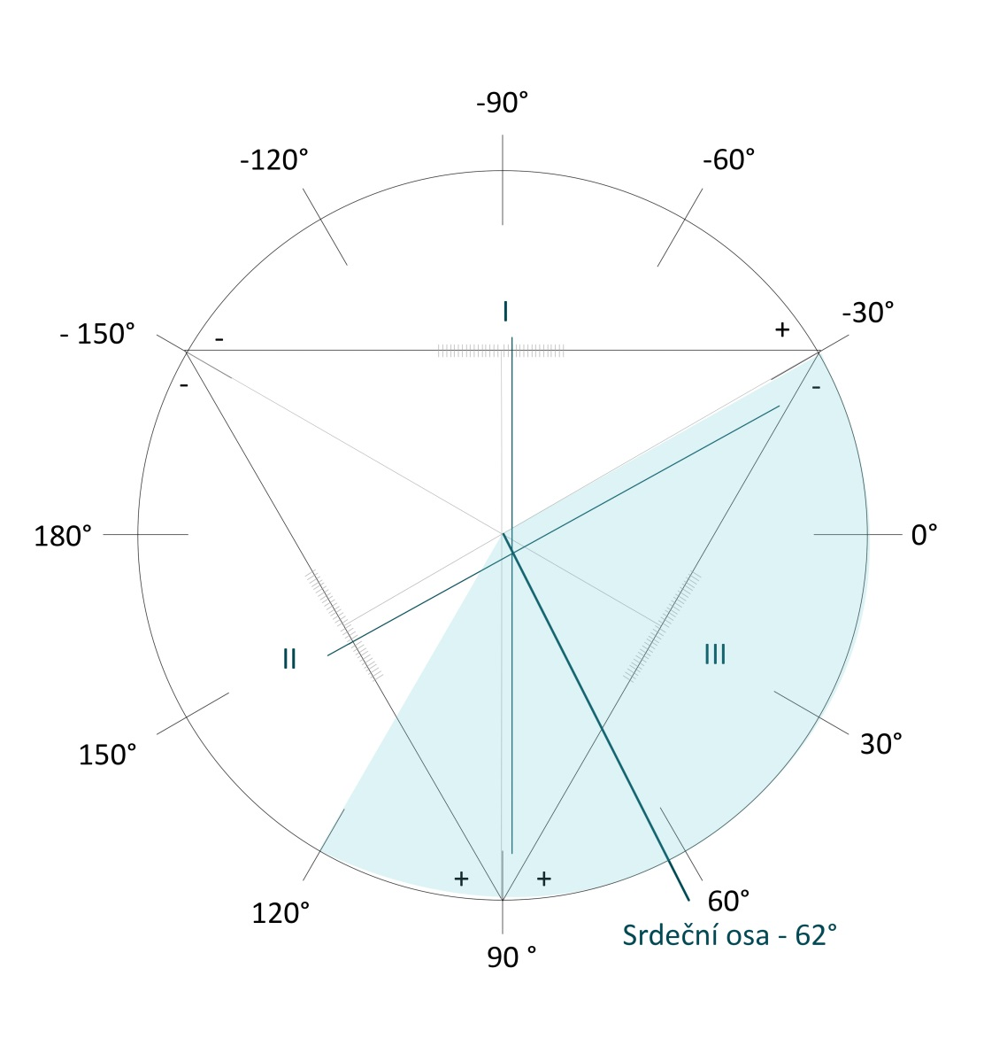
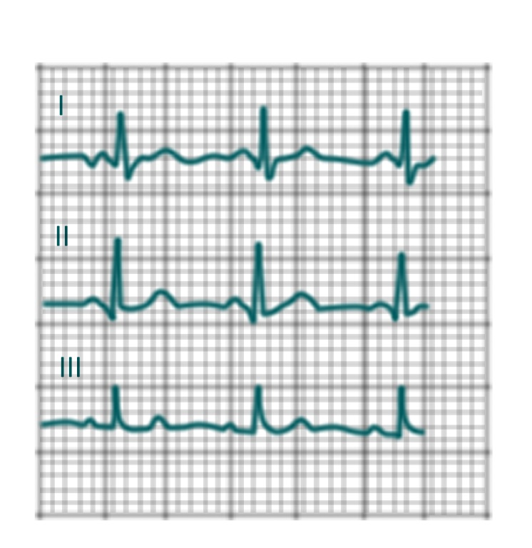
Elektrická osa srdeční
Průměrná výchylka komplexu QRS v každém svodu
3. Zakreslení sum do trojúhelníku
2. Suma QRS komplexu
(suma kladných a záporných malý čtverců od izolinie).
1. Nalezení I,II a III svodu
L
R
I
I | II | III
Q = -1 | Q = - 1 | Q = 0
R = 5 | R = 6 | R = 4
S = -1 | S = 0 | S = 0
3 | 5 | 4
–
+
–
–
3
II
5
III
+
+
Fyziologické rozmezí: -30° - 110°
F

Slide 11
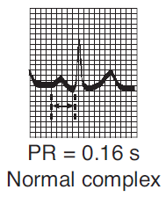
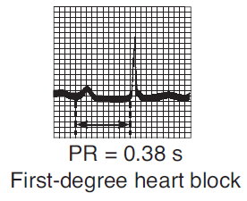
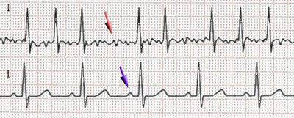
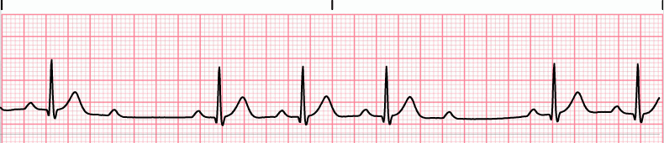
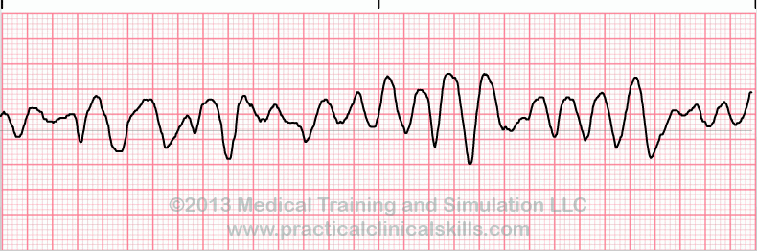
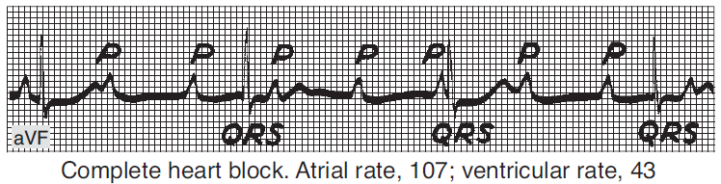
Diagnostické využití EKG
Atrioventrikulární blokáda: porucha převodu vzruchu ze síní na komory
Arytmie: porucha srdečního rytmu
Fibrilace: nesynchronizovaná aktivita kardiomyocytů
fibrilace
AV blok I. stupně
(prodloužení převodu vzruchu ze síně na komory, prodloužený PQ int.)
normal
síňová fibrilace
(chybí P, „zubatá“ izolinie, RR nepravidelné, frekvence 80 – 180 bpm)
AV blok
II. stupně
P
P
P
P
P
P
(některé vzruchy se nepřevedou: výskyt P,
po kterých nenásleduje QRS)
AV blok
III. stupně
komorová fibrilace
(srdce nefunguje jako pumpa, poškození mozku po 3 – 5 minutách fibrilace)
Kompletní blokáda převodu vzruchů ze síní na komory, P a QRS se objevují nesynchronizovaně
https://upload.wikimedia.org/wikipedia/commons/thumb/6/64/Afib_ecg.jpg/400px-Afib_ecg.jpg
http://www.qureshiuniversity.com/Ventricular%20Fibrillation.gif
https://ekg.academy/ekgtracings/313.gif

Slide 12
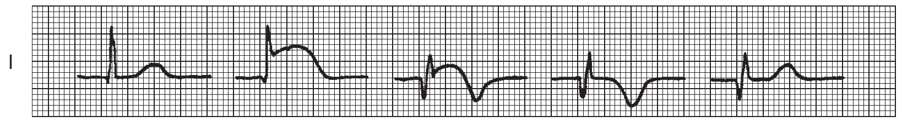
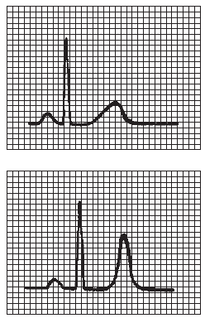
Diagnostické využití EKG
ischemie srdce, infarkt myokardu
elektrolytová nerovnováha - hyperkalémie
A
B (elevace ST)

Slide 13
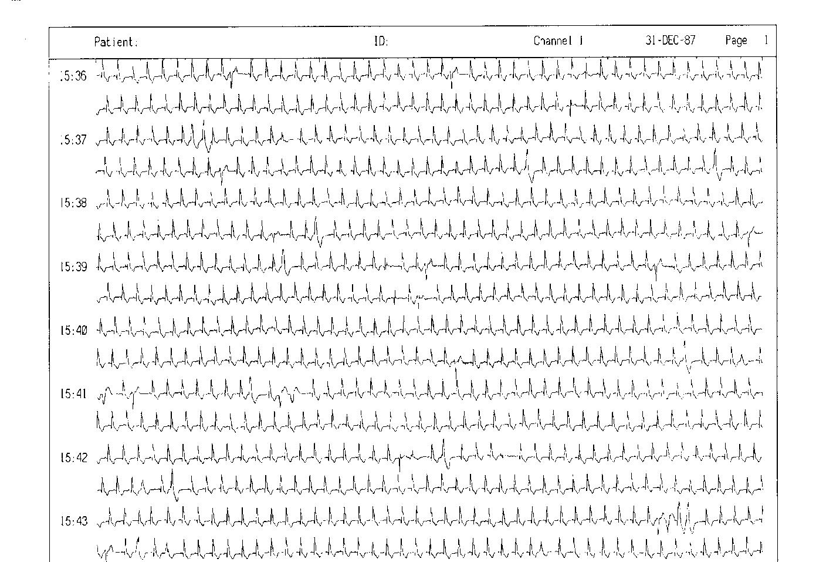
Diagnostické využití EKG
24-hodinové monitorování EKG (Holter)

Slide 14
Dodatek k EKG

Slide 15
Definice vln a kmitů
Název | Umístění a popis | Fyziologické pozadí | Norma
Vlna P | První kulovitá vlna (Negativní i pozitivní) | Depolarizace síní | 80 ms
Interval PQ (PR) | Interval od počátku vlny P po počátek kmitu Q (nebo i R pokud není přítomna Q ) | Doba od aktivace SA uzlu po aktivaci Purkyňových vláken | 120-200 ms
Úsek PQ (PR) | Konec vlny P do začátku Q (nebo R nebo pokud není Q kmit přítomen) | Kompletní depolarizace síní, převod z AV uzlu na komory | 50-120 ms
Kmit Q | První odklon od osy dolů | Depolarizaci septa a papilárních svalů. | -
Komplex QRS | Začátek kmitu R ,kmit R až konec kmitu S | Depolarizaci komor | 80-100ms
Kmit R | Výchylka směrem nahoru bez ohledu nato, zda jí předchází či nepředchází kmit Q | Depolarizace komor | -
Kmit S | Odklon od izolinie směrem dolů, následující vlnu R, nezávisle na tom, zda ji předchází nebo nepředchází vlna Q. | Šíření vzruchu na komory | -
Úsek ST | Interval izoelektrické linie mezi koncem QRS komplexu a začátkem vlny T | Kompletní depolarizace komor | 80-120 ms
Interval QT | Začíná kmitem Q ( nebo R pokud Q není přítomno) a končí koncem vlny T | Elektrická systola | < 420ms
Vlna T | Druhá kulovitá vlna (negativní i pozitivní) | Repolarizace komor | 160 ms

Slide 16
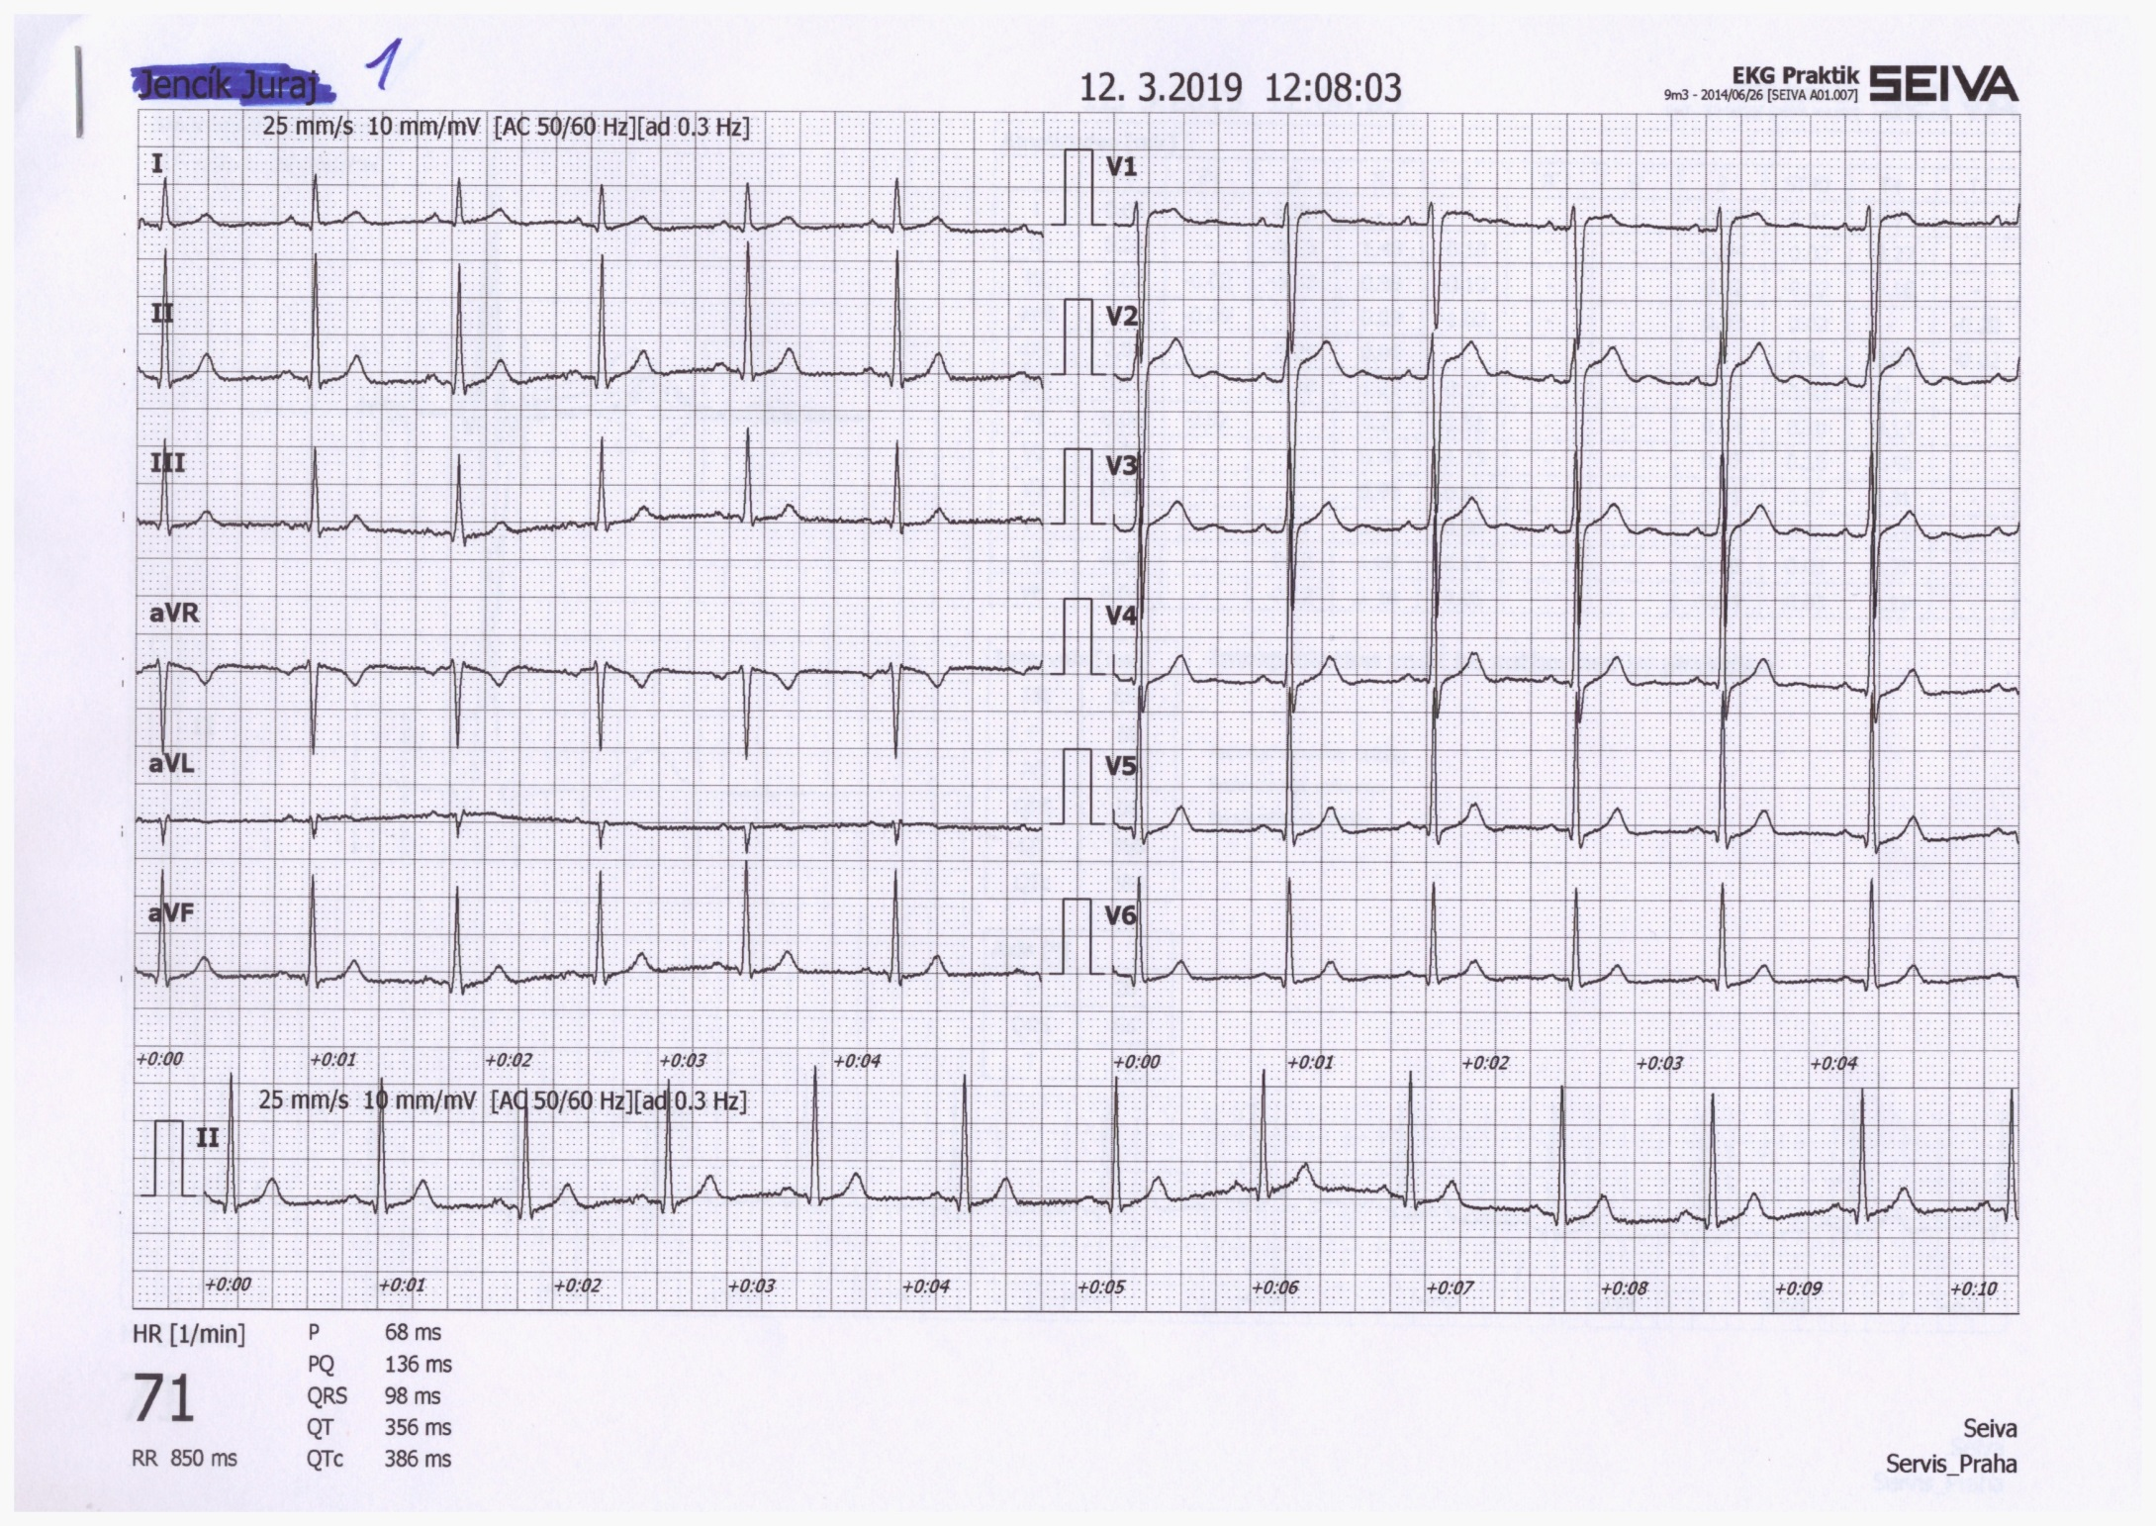
Svod II a aVR
Všimněte si vzhledu EKG ve svodu II a aVR. Oba svody se dívají na elektrickou srdeční aktivitu z podobného úhlu (odchylka jen 30°), ale aVR má opačnou polaritu (dívá se na srdce vzhůru nohama v porovnání s II).
Proto jsou svody II a aVR podobné, jen vůči sobě zrcadlově obrácené.
–
–
–
+
+
aVL
-30°
–
+
I
0°
qRs
–
–
aVR
+
30°
+
rSr‘
+
II
III
aVF
60°
aVR má obvykle negativní T a P
120°
90°
Díky jinému vzhledu má QRS v aVR a II svodu různý zápis.

Slide 17
QRS ve svodech a el. osa
součet výchylek QRS
výchylky QRS
Zápis QRS
Q = -1
R = 6
S = 0
QRS = 5
qR
Q = -1
R = 17
S = -1
QRS = 15
qRs
Q = 0
R = 10
S = -1
QRS = 9
qRs
Q = 1
R = -11
S = 0
QRS = -10
rSr‘
Q = 0
R = -3
S = 0
QRS = -3
qr‘
Q = -1
R = 13
S = -1
QRS = 11
qRs
Pro zjednodušení výpočtu výchylek je Q první kmit, R druhý kmit a S třetí kmit

Slide 18
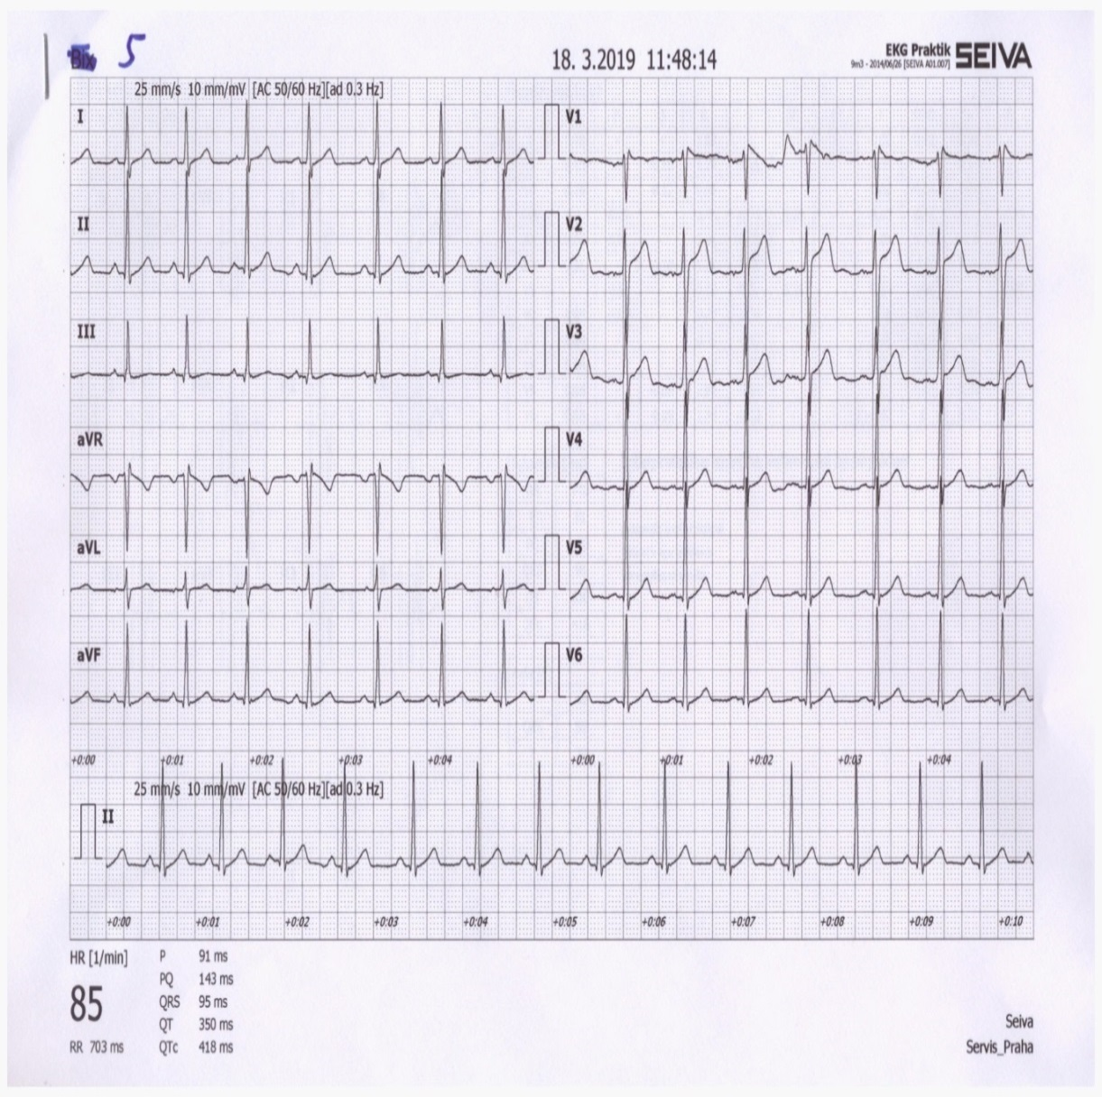
Elektrická osa srdeční
I
–
0
5
+
-30°
Elektrická osa srdeční pro depolarizaci komor ve frontální rovině je 70°
–
–
0°
II
III
0
0
9
30°
15
+
+
120°
60°
90°

Slide 19
výchylky QRS
součet QRS
Elektrická osa jinak
Najděte svod s největším a nejmenším součtem výchylek (jen tak od oka) – tyto svody budou na sebe kolmé. Úhel svodu s největším součtem QRS bude určovat přibližně el. osu srdeční. Nebude to dokonale přesné, ale to v praxi ani není potřeba.
Q = -1
R = 6
S = 0
QRS = 5
–
Q = -1
R = 17
S = -1
–
–
QRS = 15
+
+
aVL
-30°
Q = 0
R = 10
S = -1
QRS = 9
–
+
0°
Q = 1
R = -11
S = 0
I
QRS = -10
–
Q = 0
R = -3
S = 0
–
QRS = -3
aVR
30°
+
+
Q = -1
R = 13
S = -1
El. osa srdeční o něco víc než 60° (protože QRS aVL je lehce záporné)
III
+
II
QRS = 11
aVF
60°
120°
90°

Slide 20
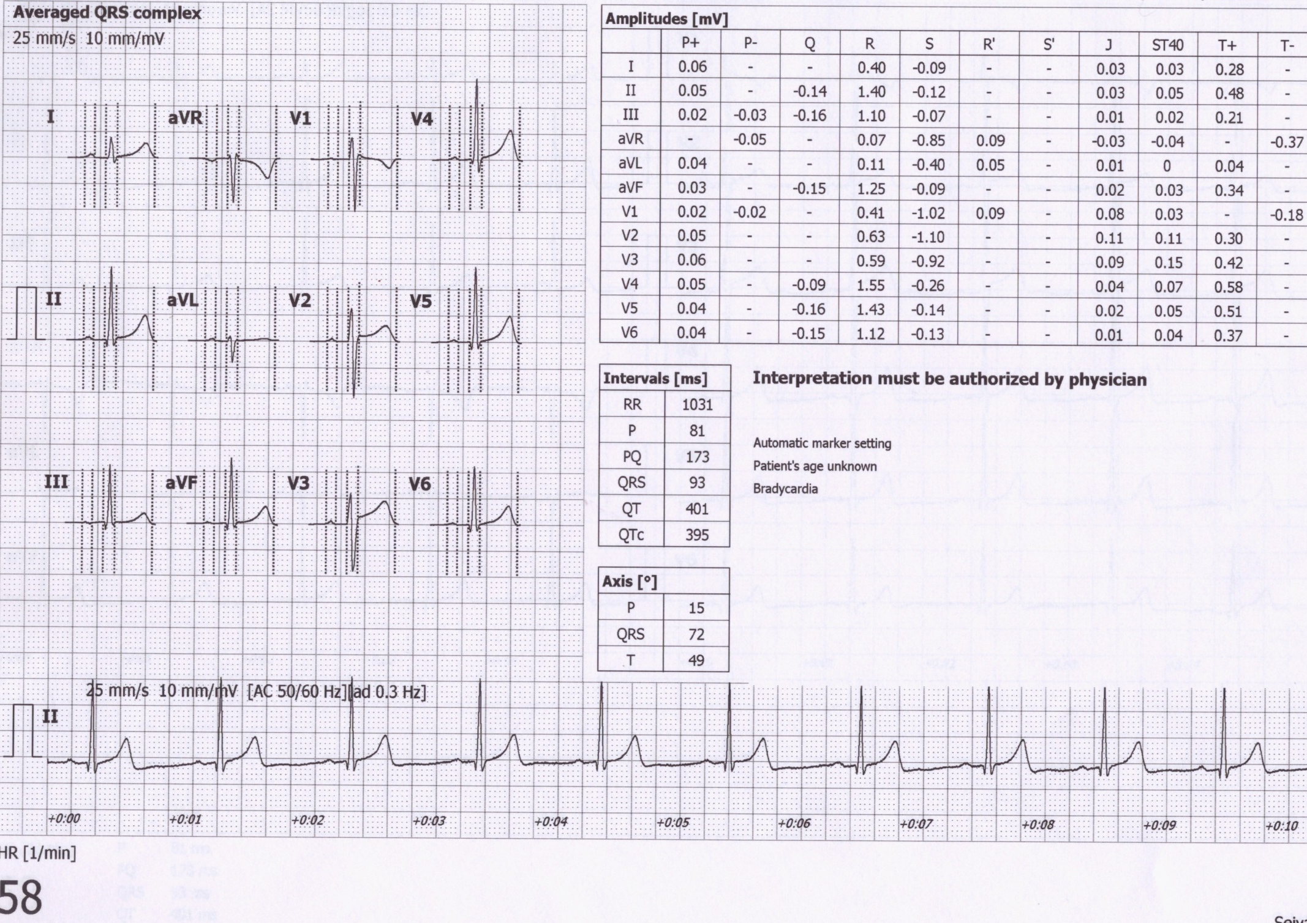
Určení elektrické osy srdeční – jak to dopadlo podle počítače?
el. osa pro depolarizaci síní
el. osa pro depolarizaci komor
72°
el. osa pro repolarizaci komor

Slide 21
Sinusový rytmus – před každým QRS je přítomna vlna P – vzruch začíná v SA uzlu, ne na něj navázaná depolarizace komor
Junkční rytmus – nejsou přítomné normální vlny P před QRS – vzruch začíná v AV uzlu, nízká srdeční frekvence, ale normální QRS (v komoře se vzruch šíří normálně)
Terciální rytmus – nejsou přítomné vlny normální P vázané na QRS, vzruch začíná někde v komorách – deformované QRS, hodně nízká srdeční frekvence, například AV blok III. stupně
repolarizace síní
P – depolarizace síní
AV blok III. stupně – komory si jedou terciální rytmus, síně si jednou svůj rychlejší rytmus určený SA uzlem, který se ale nepřevádí do komor

Slide 22
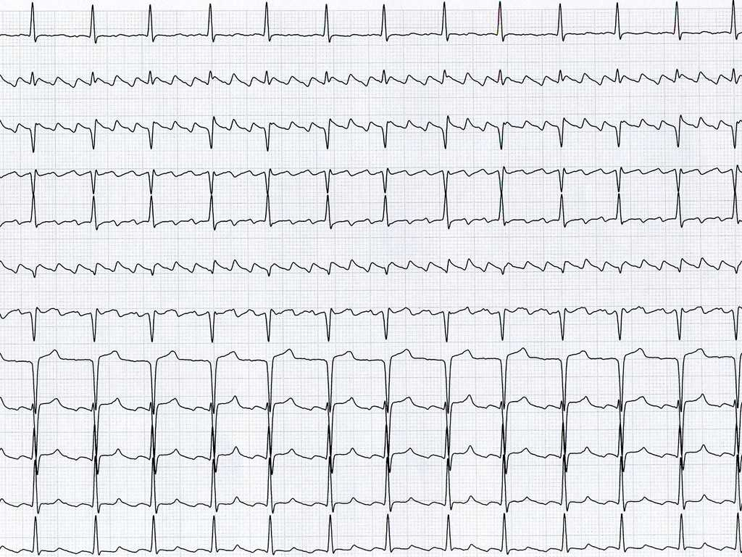
Flutter síní
Pravidelné pilovité zuby mezi QRS. Pravidelné RR, tachykardie.
Podkladem je krouživý vzruch (re-entry) v síních.
Pravidelnost je dána počtem „otoček“ vzruchu na převedení na komory (na obrázku: 3 otočky na 1 převedení na komory).
Pokud flutter nevymizí, mění se ve fibrilaci síní.

Slide 23
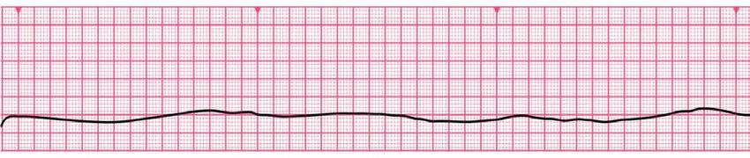
Fibrilace
Fibrilace: nesynchronizovaná aktivita kardiomyocytů
Síňová– chybí P, slabě nepravidelně „zubatá“ izolinie, RR nepravidelné, frekvence 80 – 180 bpm, není život ohrožující, ale vyčerpává srdce
fibrilace
normal
Komorová – srdce nefunguje jako pumpa, nulový srdeční výdej, poškození mozku po 3 – 5 minutách fibrilace, bez včasné defibrilace se kardiomyocyty vyčerpají a přechází v asystolii
Asystolie – není přítomná elektrická aktivita, nedá se řešit defibrilací

Slide 24
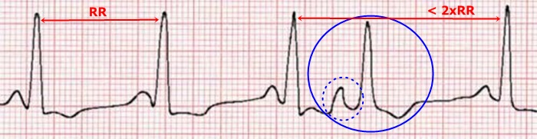
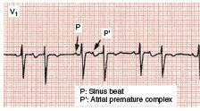
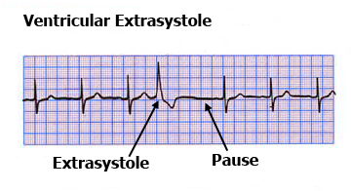
Extrasystoly
Supraventrikulární – ektopický vzruch
vzniká v síni nebo v převodním systému AV
  QRS komplex extrasystoly má normální tvar (vzruch se komorou šíří normálně),
  vlna P nemá normální tvar (může být záporná či zakrytá QRS),
  může být s postextrasystolickou pauzou (pokus se vzruch šíří zpětně síněmi a vybije SA)
Ventrikulární – ektopický vzruch vzniká v komoře
  QRS komplex nemá normální tvar („obluda“)
  při pomalé srdeční frekvenci je bez kompenzační pauzy (extrasystola je vmezeřená mezi normální QRS) o sinusovém rytmu,
  nebo obsahuje kompenzační pauzu, pokud další vzruch pocházející z SA uzlu přijde v čase, kdy je komora ještě refrakterní

Slide 25
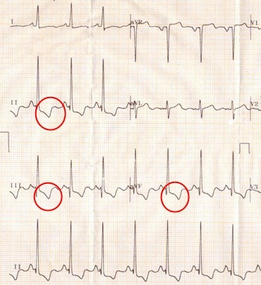
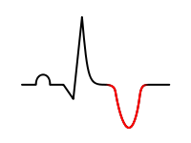
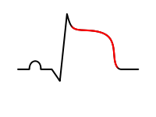
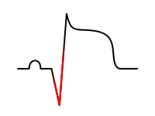
Ischemie srdce
elevace ST (Pardeho vlna)
A
B
C
D
E
Patologické Q
Transmurální infarkt
Negativní T (obrácený směr repolarizace)
Deprese ST
Elevace ST – některé části tkáně se depolarizují se zpožděním
Patologické Q

Slide 26
